Slide 1
PODOBA EVROPE V SREDNJEM VEKU
Učbenik, str. 74 – 75
Damjan Kunstelj, OŠ JKB

Slide 2
EVROPA PO LETU 1000
Srednji Evropi so vladali FRANKI – njihova dražava se je imenovala SVETO RIMSKO CESARSTVO NEMŠKEGA NARODA
Je povezava številnih dežel – tudi slovenskih, vodi jih CESAR (naslednik KARLA velikega)
V zahodni Evropi je nastala Francija in Španija, ki so jo zasedli ARABCI
Na Britanskem otočju je nastala ANGLIJA
Na severu Evrope SKANDINAVSKE države

Slide 3
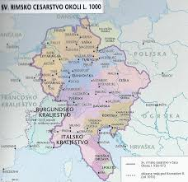
ZEMLJEVID

Slide 4
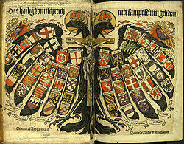
GRB SVETEGA RIMSKEGA CESARSTVA NEMŠKEGA NARODA S PODREJENIMI DEŽELAMI

Slide 5
POMEN VERE
Največji vpliv za življenje ljudi je imela KRŠČANSKA vera – PAPEŽ dobi izjemen vpliv in svojo državo – gl. mesto RIM (danes VATIKAN)
Pojavil se je spor med nemškim CESARJEM in PAPEŽEM – zmagal papež
Zgodila se je delitev krščanske vere na RIMOKATOLIŠKO in PRAVOSLAVNO – cerkveni razkol ali SHIZMA
PAPEŽ je spodbudil KRIŽARSKE VOJNE

Slide 6
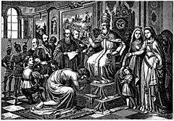
PAPEŽ SPREJEMA CESARJA

Slide 7
KRIŽARSKE VOJNE
Spodbudil jih je PAPEŽ
So verske vojne proti MUSLIMANOM
Trajale so okoli 200 let (11. do 13. stol.)
Bilo je 7 glavnih pohodov
Krščanski vitezi naj bi osvojili sveta mesta Jezusovega delovanja na BLIŽNJEM VZHODU in pomagali BIZANTINSKI državi
Niso dosegli cilja

Slide 8
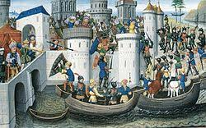
4. KRIŽARSKA VOJNA

Slide 9
ČAS SPOPADOV
Pozni srednji vek je še vedno nasilno obdobje
Vladarji se zapletajo v vojne, prebivalstva ne ščitijo nobeni zakoni
Francija : Anglija – STOLETNA VOJNA, zmagajo Francozi, zgodba o IVANI ORLEANSKI
Španci se bojujejo z ARABCI (MAVRI) – ponovno osvojijo svoj polotok – REKONKVISTA
Vzhodno Evropo zasedejo nomadski MONGOLI z okrutnim vladarjem DŽINGISKANOM in njegovimi nasledniki

Slide 10
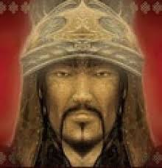
DŽINGISKAN (GENGIS-KHAN)

